Slide 1

洁具产品的电磁兼容性 测试及实现
莱茵技术监督(广东)有限公司

Slide 2
主要内容：
EMC的基本概念
洁具测试的要求和问题
设计中注意的问题
EMC认证注意的问题

Slide 3

EMC的基本概念:
由于电磁干扰普遍存在
欧共体1996年1月1日起，强制执行EMC指令
什么是EMC？
什么是EMC指令？
怎么滿足EMC指令要求？

Slide 4

为何电磁兼容变重要
  普遍性
  技术普及性
  电磁环境的恶化
  电子设备的灵敏度越来越高
  干扰和抗干扰的问题变得突出
  电磁兼容性（EMC)是成为重要的要求

Slide 5
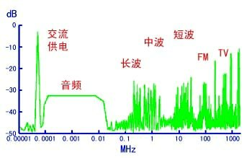
为何电磁兼容变重要

Slide 6
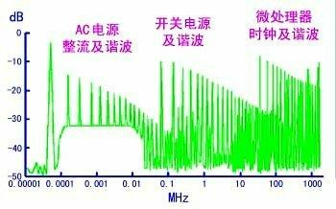
为何电磁兼容变重要

Slide 7
干扰途径
-传导干扰﹕导体(例如：导线、电感、电容)
-辐射干扰﹕空间（例如：电场，磁场，电磁场）
很多时候，同一干扰源会产生两种干扰，在30MHz以上,辐射干扰更为明显。

Slide 8
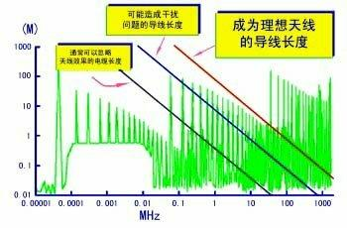
干扰途径

Slide 9
电磁兼容的概念 :
1) 电磁骚扰﹕(Electromagnetic disturbance)
2) 抗扰性﹕(Immunity)
3) (电磁)敏感度﹕(Susceptibility)
4) 电磁兼容性(Electromagnetic compatibility)

Slide 10

EMC电磁兼容
总的要求是﹕
-系统产生的电磁骚扰的程度低于标准的要 求，不致妨碍其他电器的正常工作。
-系统具有一定的抗电磁骚扰的能力、在不超过标准要求的电磁骚扰的环境下正常工作。

Slide 11
电磁兼容性测试方式
电磁兼容性是不能直接测量的。为了定量描述它，实践上把这概念分成一個电子设备发射干扰电磁波的能力(EMI)和耐受电磁波干扰的能力(EMS)。而EMI和EMS再按照它们是通过传导途径或辐射途径来发射或接收干扰能量来检测。

Slide 12
欧共体ＥＭＣ指令
（89/336/EEC 指令）

Slide 13
89/336/EEC指令的适用范围
在理论上，它包括了从电磁驱动的玩
具到大型的工业设备在內的所有器具。

Slide 14
指令与协调标准
- 欧洲标准化组织CEN和CENELEC建立了欧洲标准-协调标准 (Harmonised Standard).。
- 以特定的指令作为编写的基础，协调标准是实施指令所必不可少的依据和途径。

Slide 15
EMC标准
今天的电磁兼容性（EMC）的基础是国际标准IEC和CISPR。由这些国际标准﹐而产生了在欧洲、亚洲、美洲的经济区域的国家标准和法律。
由CENELEC制定的电磁兼容性（EMC）标准分以下三种﹕
    基本标准
    通用标准
    产品标准

Slide 16
基本标准
基本标准定义了和说明了电磁兼容性（EMC）问題。测量和检测方法﹐主要的测量仪器和检测方案。
这些标准不包含任何限定值﹐也不说明任何干扰指标。
基本标准包含的资料: 不包含的资料:
‧干扰现象的定义和描述； ‧检测限定值；
‧详细的检测和测量方法； ‧操作指标；
‧测量仪器； ‧产品的特点检测方案；
‧检测方案； ‧检测程序。
‧严重度的建议。

Slide 17
IEC的TC77标准在以下所列出的部分对基本电磁兼容性（EMC）标准IEC1000起決定作用（“-x”代表条款）。
IEC1000-1-x 第一部分﹕总论
IEC1000-2-x 第二部分﹕环境
IEC1000-3-x 第三部分﹕限值、干扰度、灵敏度
IEC1000-4-x 第四部分﹕检测及测量技术
IEC1000-5-x 第五部分﹕符合电磁兼容性（EMC）的设备和系统的装配建议
IEC1000-9-x 第九部分﹕其它
IEC1000的重要的第四部分分成以下的小节（第一节至第六节出自电磁兼容性（EMC）产品系列标准
IEC801﹐该标准用于TC65委员会的工业过程测量和控制系统。例如﹐IEC1000-4-2出自IEC801-2）。
IEC1000-4-1 抗扰检测的概述；基本电磁兼容性（EMC）刊物；
IEC1000-4-2 对静电放电（ESD）的灵敏度；
IEC1000-4-3 对高頻电磁场的灵敏度；
IEC1000-4-4 对高速暂态（脉动干扰）的灵敏度；
IEC1000-4-5 对电涌的灵敏度；
IEC1000-4-6 对高頻可导干扰的扰敏度；
IEC1000-4-7 对谐波的测试；
IEC1000-4-8 抗电源頻率磁场测試﹐基本电磁兼容性（EMC）刊物；
IEC1000-4-9 抗脉动磁场测试﹐基本电磁兼容性（EMC）刊物
IEC1000-4-10 抗阻尼振荡磁场测试﹐基本电磁兼容性（EMC）刊物 ；
IEC1000-4-11 抗失压﹐短暂中断和电压波动的测试
圖1-2-2 基本标准概述

Slide 18
通用标准
通用标准是用于适应特定环境的标准。这些标准规定出一系列合适的要求和测试方法﹐假如沒有特別的电磁兼容性（EMC）标准置放入该种环境的产品和系统﹐那么这些要求和测试方法均适用。
通用标准是为应用方面而特別制定的。
  ‧ 商业性工业和轻工业
  ‧ 制造业
通用标准包括的信息:
  ‧测试限定值
  ‧测试特性
  ‧性能要求
  ‧测试过程的条件
  ‧测试要求

Slide 19
EN61000-6-3 电磁兼容性（EMC）；通用辐射标准
第一部分﹕居民用﹐商用和輕工业
EN61000-6-1 电磁兼容性（EMC）；通用抗扰标准
第二部分﹕居民用﹐商用和輕工业
EN61000-6-4 电磁兼容性（EMC）；通用辐射标准
第一部分﹕工业环境
EN61000-6-2 电磁兼容性（EMC）；通用抗扰标准
第二部分﹕工业环境
通用标准的概述

Slide 20
产品标准
产品标准分为产品系列标准和特殊产品标准。
大多数現時使用的电磁兼容性（EMC）标准是产品系列标准。
产品标准包含的信息
  限定值
  产品条件的詳細说明（操作模式）
  检测方案
  性能条件
  测量仪器（对辐射）

Slide 21
EN61000－3-2﹕谐波电流射的限定值
EN61000－3－3/11：电压波动和闪烁的限定值
EN55011 工业用、科研用、医用(ISM）射频仪器的射頻干扰的测量方法和限
定值。
EN55013 广播接收器及其相关仪器的辐射干扰的测量方法和限定值
EN55020 广播接收器及其相关仪器的抗扰性
EN55014-1/2 电气马达、家用或具类似用途和电热设备、电气工具和类似的
电气用具的干扰和抗干扰的测量方法和限定值
EN55015 电气照明及类似装置的射頻干扰的测量方法和限定值
EN61547 电气照明及类似装置的抗干扰
EN55022 信息科技仪器的射頻干扰的测量方法和限定值
EN55024 信息科技仪器的抗干扰
产品---常用系列标准

Slide 22
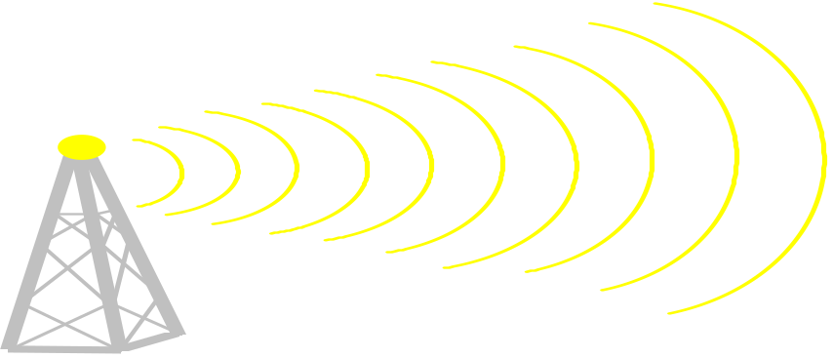
测试环境
电磁干扰源既有自然界存在的﹐也有人为的。 要排除外界因素对测量的影响﹐就要求有一個良好的测试环境。

Slide 23
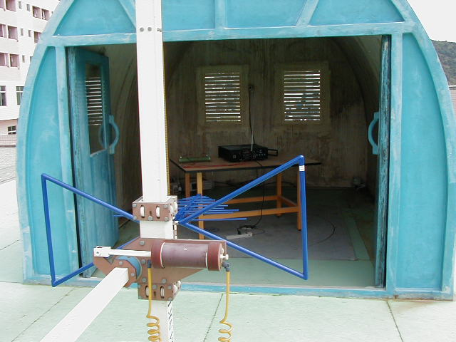
开阔场(Open Site)
构造: 金属地板﹐而邻近沒有反射体
优点: 测试在任一個方向都得到很好的重复性
缺点: 受外界环境及天气的影响

Slide 24
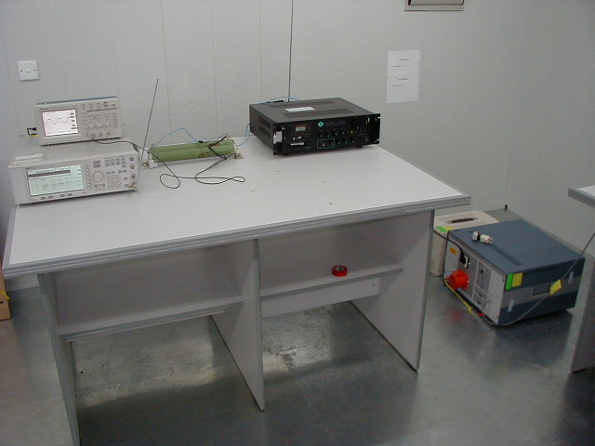
屏蔽室(Shielded Room)
构造: 是一個由导电墙、地板及天花板构成的房间
优点: 免受外界环境及天气的影响
缺点: 被测信号可能在室內经受多次反射并形成驻波

Slide 25
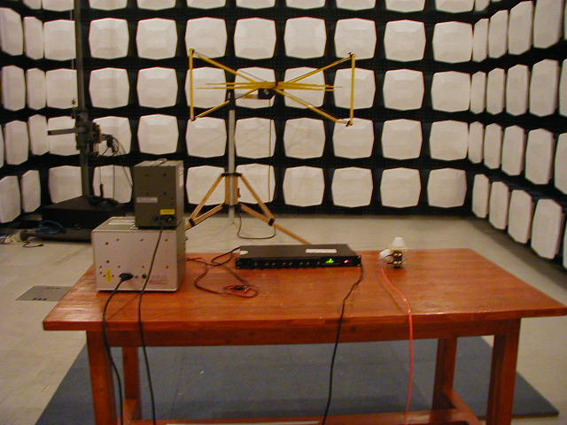
半电波暗室(Semi- anechoic Chamber)
构造: 是一种屏蔽室﹐在墙上及天花板上贴上电磁吸收材料。
优点﹕不受环境、天气的影响﹐接近于开阔场的特性。
缺点: 建造费用大

Slide 26
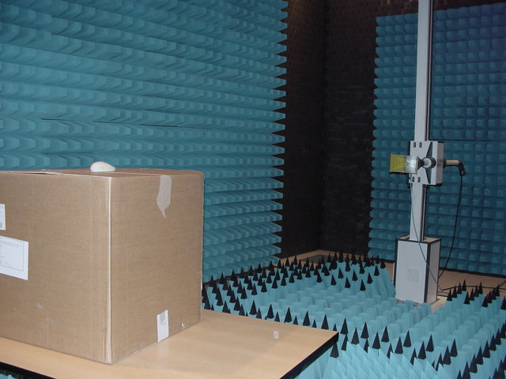
全电波暗室(anechoic Chamber)
构造: 是一种屏蔽室﹐在墙上、天花板上和地板贴上电磁吸收材料。
优点﹕不受环境、天气的影响﹐接近自由空间场的特性。
缺点: 建造费用大

Slide 27
测试端口及测试要求
无论是干扰发射还是抗干扰的任何一种EMC标准或测试方法，都是从5個端口考虑的。
外壳端口
  AC电源线端口 地线端口
DC电源线端口 控制和信号线端口
装置

Slide 28
测试要求
* 对于干扰发射的测试，尽量使其处于
产生最大干扰的运行方式。
* 对于抗干扰试验，使其处于对外界干
扰最敏感的工作方式或工作位置。

Slide 29
洁具测试的要求和问题
EN 55014-1: 2000+A1+A2 (EMI)
EN 55014-2: 1997+A1 (EMS)
61000-3-2 : 2000 (Harmonics)
61000-3-3 : 1995+A1 (Flicker)
or 61000-3-11: 2000
如有音视频功能, 则另加：
EN 55013 : 2001+A1
EN 55020 : 2002+A1
如有照明功能，则另加：
EN 55013 : 2000+A1+A2
EN 61547 : 1995+A1

Slide 30
EMI EMS
Terminal Voltage ESD
(0.15-30MHz) EFT
(0.09-30MHz 照明设备) RS
Disturbance Power (30-300MHz) CRS
Radiated Emission (30-1000MHz) Surges
Click Dips & Interruption
Harmonics
Voltage Fluctuations
Disturbance voltage at the antenna terminals
Insert loss, radiated EM disturbance(0.09-30MHz)
……Etc.

Slide 31
EMI基本概念
干扰电压 (Disturbance Voltage)
干扰功率 (Disturbance Power)
辐射发射 (Radiated Emission）
准峰值 (Quasi-peak)
平均值 (Average)
连续干扰(Continuous Disturbance)
断续干扰(Discontinuous Interference)
喀呖声(Click)
可计喀呖声(Counted Clicks)
Notes:
Add the picture and table for limit

Slide 32
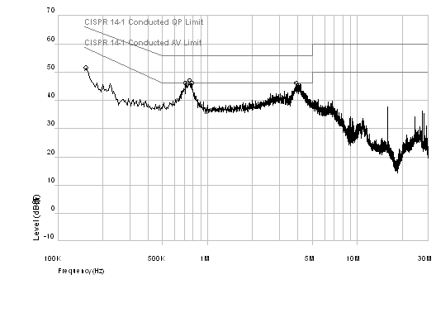
连续干扰允许值
  (Limits for Terminal Voltage)
Notes:
Add the picture and table for limit

Slide 33
传导测量的注意要点
  要连接V形网絡；
  長于0.8米的导线﹐应平行地扎成0.3米至0.4米之间的一束导线；
  应放置EUT于高离可导地表面0.4米,该地表面至小2米×2米；
  距离V形网絡0.8米；
  与其它接地可导表面至少距离0.8；
  手提器具的测量应由人工手完成；
  要对所有输入输出导线的端口进行测量。
  电压在0.9至1.1倍額定电压之间变动以找到最大干扰時对应的电压值。
Notes:
Add the picture for setup

Slide 34
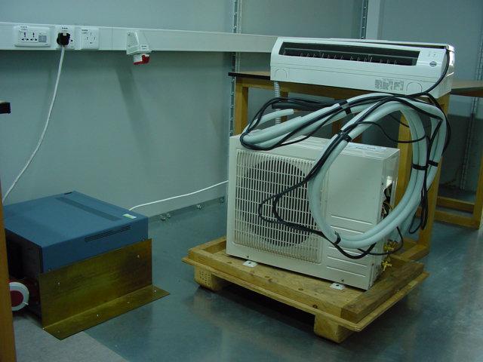
骚扰电压的测量

Slide 35
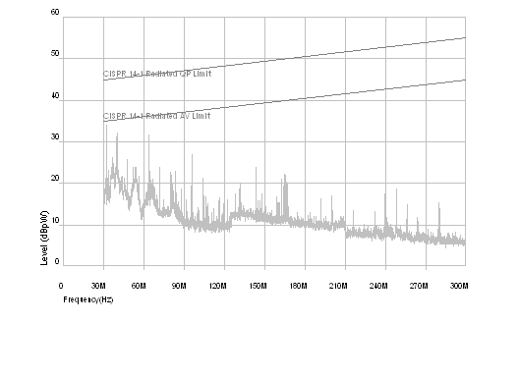
頻率范围为30~300MHz的干扰功率的允许值
Notes:
Add the limit line and limit table

Slide 36
骚扰功率测量的注意要点
EUT要放于一個非金属台上﹐且要和其它金属物至少距离0.4米；
导线要拉直；
吸收钳要夹着导线以便能测出一個与导线上干扰能量成比例的数值；
吸收钳应沿线移动以找到最大值的位置；
被测导线的直线部分应为大概6米 (max/2+0.6m）
需考虑所有的连接线， 电源线， 内机和外机的互连线
Notes:
Add the set up picture

Slide 37
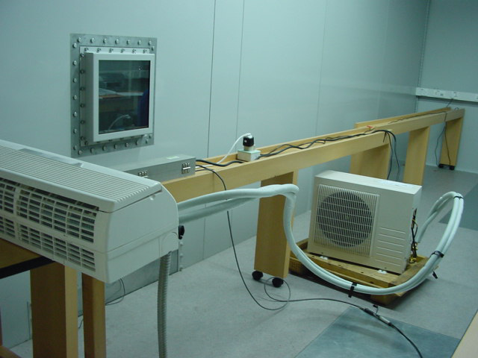
骚扰功率测量

Slide 38
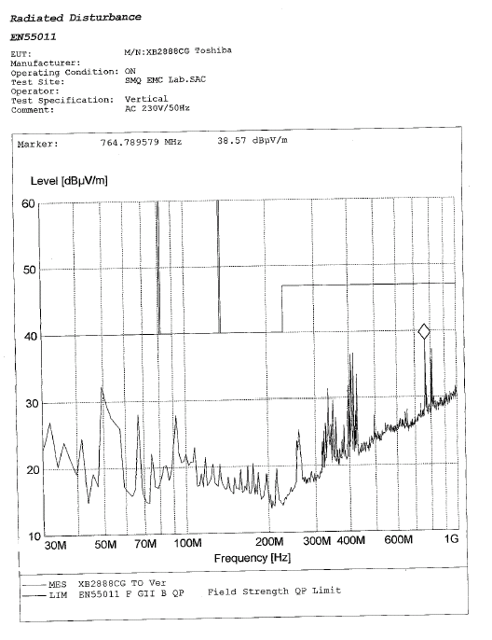
辐射发射测量

Slide 39
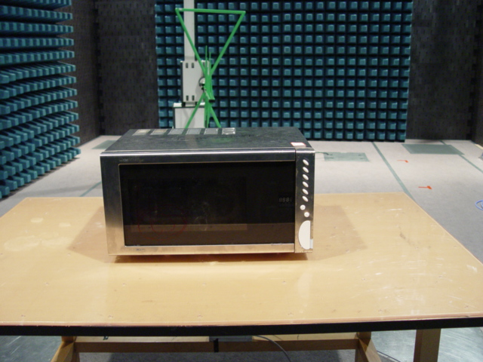
辐射发射测量

Slide 40
断续干扰
喀呖声：断续干扰的一种，T<200ms， T指超过准峰值的干扰的时间。
这种干扰太强，被收音机或电视机接收到，就会提到“喀…喀…喀”的声音
短喀呖声： T<10ms
长喀呖声：10ms< T < 200ms
喀呖声率： N 是每分钟测到的喀呖声数
根据家电的标准，如果测到的都是短喀呖声，而且喀呖声率小于5，就算通过。
Notes:
Add the graph of click definition

Slide 41
断续干扰
上四分位法：（测到有长喀呖声）
在第一轮测试中如有长喀呖声，需作第二轮的测试。
第二轮的极限值Lq是连续干扰电压的允许值(準峰值)加上一個附加值:
44＋L(dB) 当N<0.2時
Lq=
20lg(30/N)+L(dB) 当0.2<N<30時
第二轮允许的可计喀呖声数小于第一轮可计喀呖数的四分之一
注意：如果第一轮测试中有连续值（T>200ms), 测试失败。
Notes:
Add the graph of click definition

Slide 42
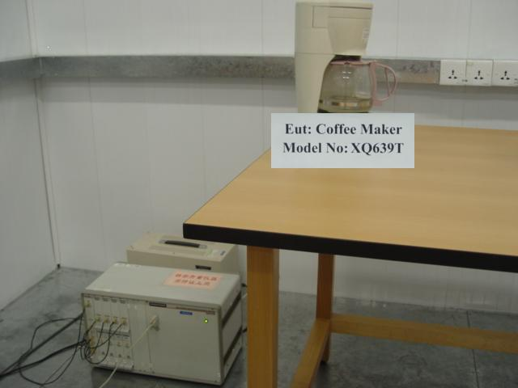
断续干扰
Notes:
Add the graph of click definition

Slide 43
谐波电流
公共输电系统的波动﹐例如谐波电流﹐同样属于低頻传导干扰。高頻干扰可以通过滤波或屏蔽来抑制﹐但对于谐波干扰就不可以。对于低頻干扰﹐有必要改动部分电路设计以达到抑制作用。非线性部件是产生谐波的主要部件。
例如﹕
‧由桥式整流器和滤波电容组成的供电电源（AC/DC转换）；
‧用作亮度或溫度控制的移相电路（调光器）；
‧由230V到115V的电源限制器（旅行电风机）；
公共输电系统出現谐波电流会引致以下问题﹕
‧损失更多电能﹐每一個谐波都有无功功率部分、有功功率部分﹐（其中有功功率会令导线发热﹐导致导线要釆用更大面积）；
‧电气部件使用寿命变短；
‧电压失真降低了电动机的效率；
‧三相四线制系统的中线会熔断。

Slide 44
家用电器和类似的电器设备对供电系统的干扰
对谐波电流的限制/(EN 61000-3-2)
目的- 该标准的目的是保证产品对AC电源不产生过度的干扰
适用范围﹕
对于每相输入电流16A以下(包括16A)﹐
设备区分为四类﹕
A类﹕三相平衡的装置及除了以下各級所包含的所有装置；
B类﹕可移动电动工具；
C类﹕照明装置不包含调光器；
D类﹕具有“特別波形”输入电流及有功功率P<600W的电视机与计算机产品。

Slide 45
电压波动和闪烁 Flicker
对电压波动的要求/ EN 61000-3-3；EN 61000-3-11
该标准的目的是为了保证产品不对与其连接在一起的照明设备造成过渡的闪烁影响(灯光闪烁)。
限值：
dmax: 4% (最大电压变化)
dc : 3.3% (相对稳态电压变化)
dt : 500ms
Pst : 1.00 (短周期闪烁, 测量时间10min)
Plt : 0.65% (长周期闪烁, 测量时间120min）

Slide 46
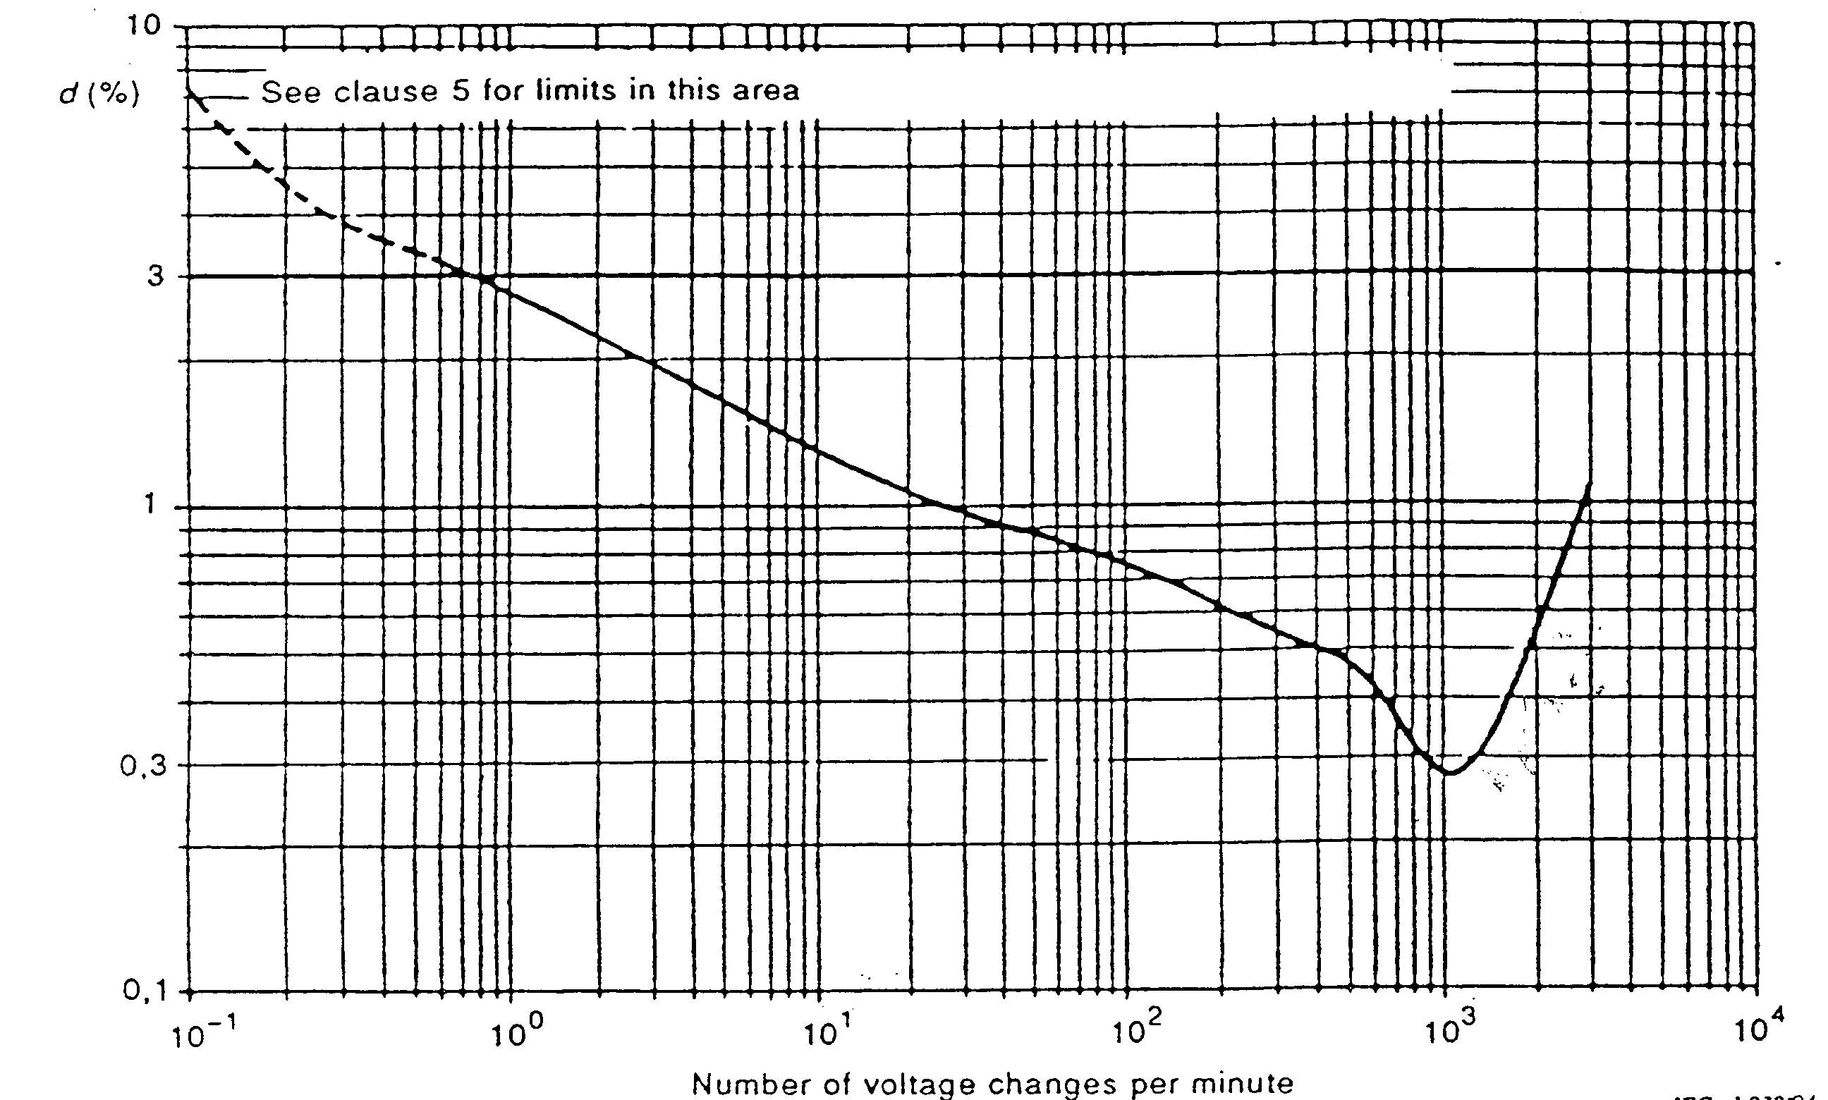
电压闪变的测量参数
Pst=1 曲线

Slide 47
电压波动的测试
采用闪变仪(Flickermeter)进行测试時，一般只需观察10分钟或120分钟,测试系统就能自动显示或打印闪变严重度Pst/Plt.闪变严重度Pst可以这样理解﹕当给闪变仪输入上表的方形电压波時每次Pst=1。
Plt是12个Pst计算得到。
测试时间是120分钟。

Slide 48
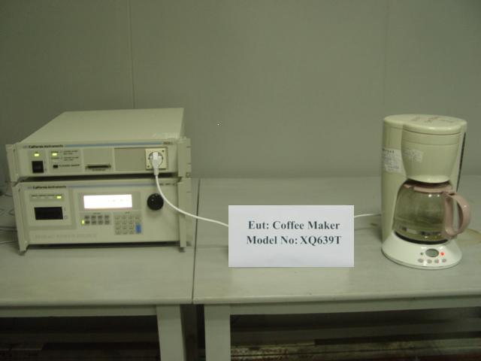
谐波电流电压波动的测试

Slide 49

抗干扰要求
过去﹐机电设备及系统一般对电磁干扰并非很敏感。
現在的电子元件和装置对这些干扰更加敏感﹐对“高頻”和暂态現象尤甚。
大量使用电子元件和装置大大增加了由于误动作破坏的危险性﹐

Slide 50
抗干扰测试分类
连续信号:
由以下装置产生的正弦波信号:
发送器;雷达;电能转换系统.
由以下装置产生的脉动信号:
整流器;电源;高压线;雷达;汽車点火系统;手机或基站
断续信号:
    静电放电
    闪电-浪涌
    切换器切换
    电压中断

Slide 51
抗干扰水平标准
不同来源的检测方法会因为它们的特性及接受条件的不同而不同。标准中给出的性能条件有﹕
  A、具有限定特性的一般性能。可能包括一些输出的变动性﹐值的波动性及其他在产品手冊中所说明的現象。
  B、可自恢复的暂時功能下降或性能衰减。可自恢复是指在消除干扰后可返回状态。
  C、需要操作员干預或系统重啟的暂時功能衰减。这里可能要重装电路断路器或外部保险丝。
对于不可恢复的功能下降或衰减﹐引起装置（元件）软性的损坏或数据损失﹐是所有测试均不可容许的。装置一定不能变得危险或不安全。

Slide 52
ESD静电放电／EN 61000-4-2
目的是检验装置抗静电放电干扰的能力,其干扰可由下述产生﹕
人或物体会聚积静电﹐产生各种不同現象。特別要注意的是人们走在人造地毯上会产生静电。在一定环境中﹐积聚的电压可高达15KV。通过电感耦合或辐射直接或间接地影响静电放电会影响装置的运作或损坏其电子电路。
该测试适用于所有的电气电子装置。
  由一操作员或一物体接触装置；
  人或物体在装置附近相互接触

Slide 53
ESD静电放电／EN 61000-4-2
优先选用接触放电﹐空气放电应在接触放电不适用時用。应在EUT的所有在正常情況下可接触到的点进行静电放电测试。
测量的注意要点
  每次只有一個放电点；
  进行至少10次测试（正极性或负极性）；
  在兩次放电间至少间隔1秒。
  湿度小于60%
  金属部件:机壳，螺钉等
  接触放电，+4000V/-4000V
  非金属部件: 面板，遥控器，孔，缝
  空气放电， +8000V/-8000V
Notes:
极

Slide 54
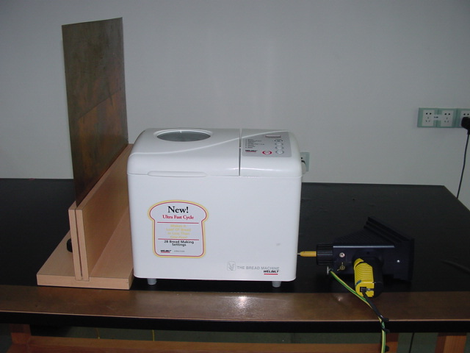
ESD静电放电／EN 61000-4-2
Notes:
极

Slide 55
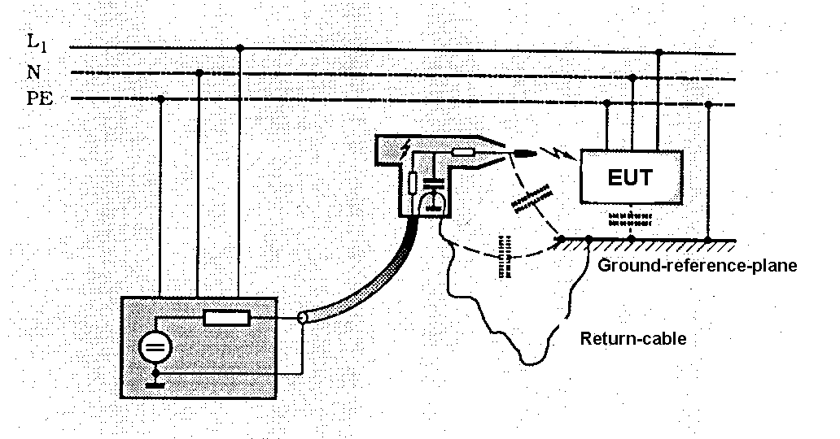
ESD静电放电／EN 61000-4-2
Notes:
极

Slide 56
EFT电快速脉冲群
EN 61000-4-4
目的是检验产品抗脉冲群干扰的能力。其干扰可由下述产生﹕
  小电感性负载的切换﹐继电接触器的跳动
  高压控制杆的切换
这些暂态現象的最重要的特点是极短的上升時间﹐很短的持续時间﹐低能量但高重复率。它们有可能干扰电子装置并一般可能造成损坏。

Slide 57
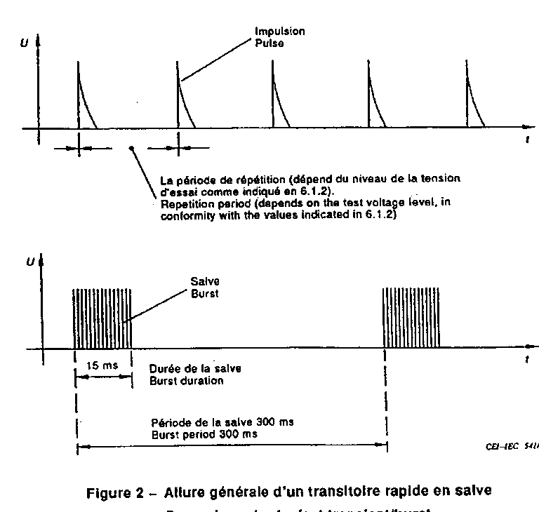
EFT电快速脉冲群
EN 61000-4-4

Slide 58
EFT电快速脉冲群
EN 61000-4-4
Cable length between EUT and coupling device 1 m or less
Test duration: minimum 1 minute (response time of EUT must be considered)
脉冲电压：1KV
极性： 正负
适用于电源线和互联线

Slide 59
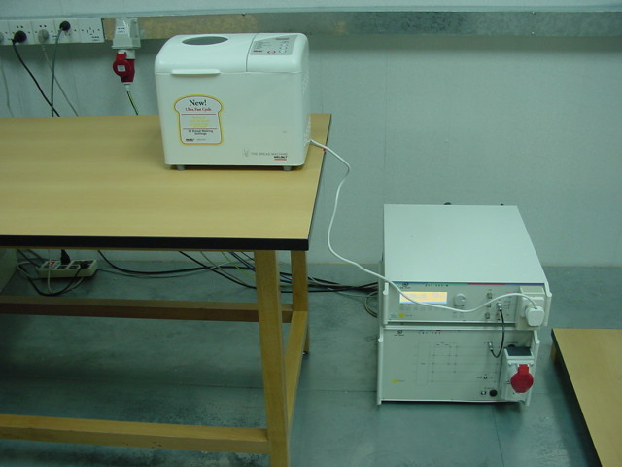
EFT电快速脉冲群
EN 61000-4-4

Slide 60
浪涌／EN 61000-4-5
瞬态电流可由下列現象产生﹕
* 电力网中的切换現象（例如电容组的切换）；
* 电力网故障；
* 闪电（直接或间接的闪击）。

Slide 61
Surge浪涌／EN 61000-4-5测试
  使用于电源线
  线对线：+/-1000V（0,90,180,270)
  线对地：+/-2000V（0,90,180,270)
  间隔时间：1分钟或更短

Slide 62
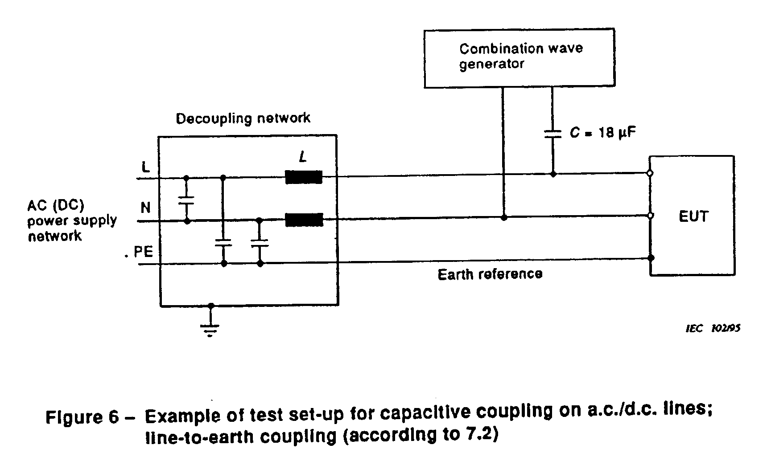
Surge浪涌／EN 61000-4-5测试
Coupling line to line

Slide 63
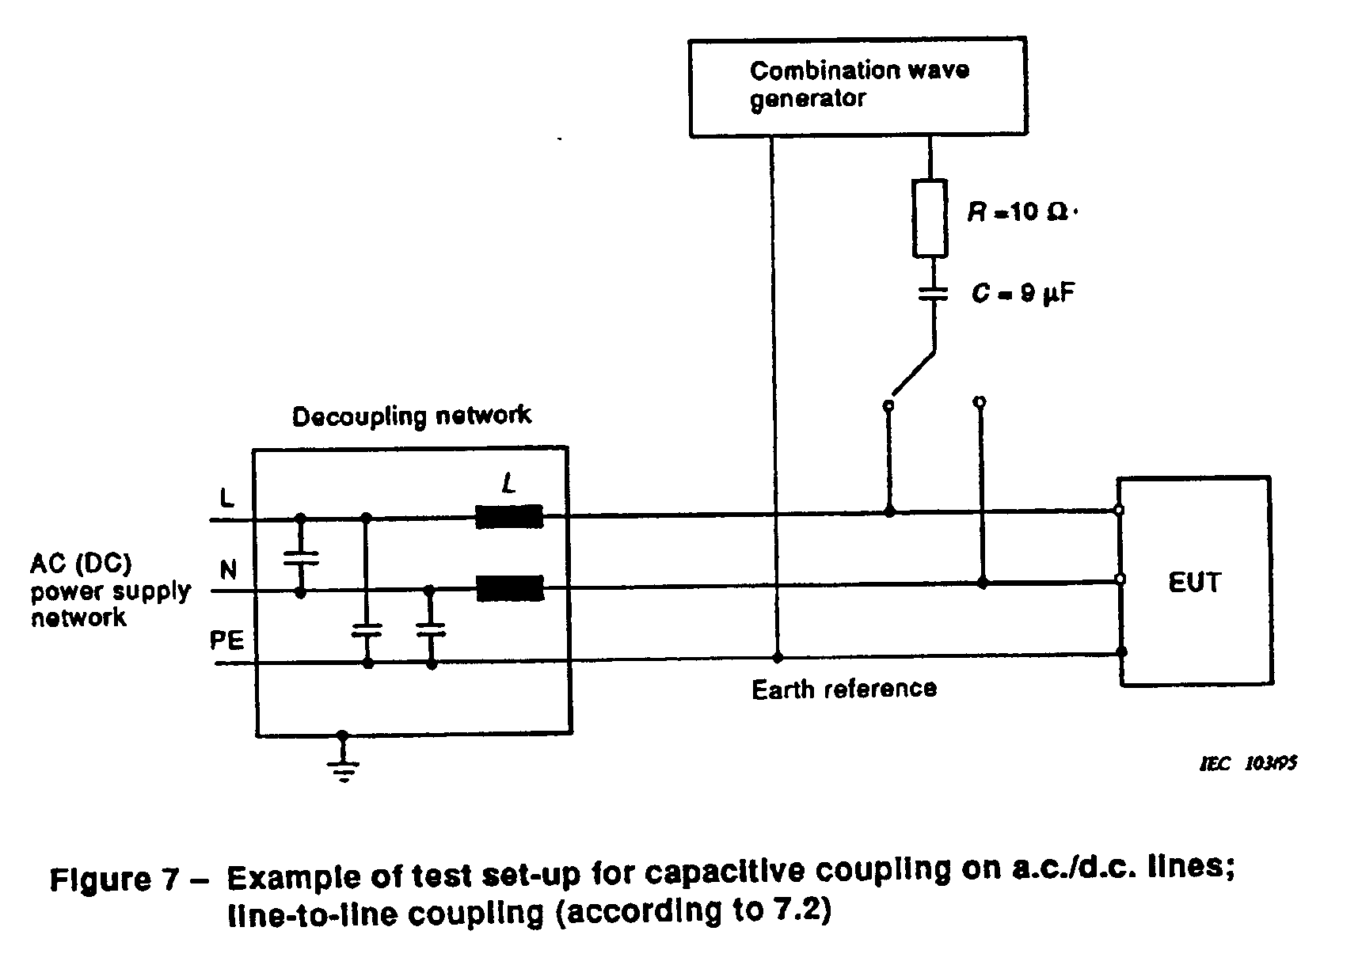
Surge浪涌／EN 61000-4-5测试
Coupling line to earth

Slide 64
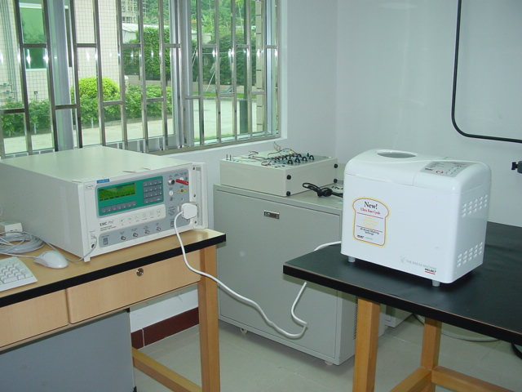
Surge浪涌／EN 61000-4-5测试

Slide 65
DIPS电压失压和短暂断电／EN 61000-4-11
电压失压是指偶发的电压下降超过Un的10% 至15%﹐并持续一段短時间（0.5個周期或50個周期）﹐短時断电指100%的Un失压。
失压和断电是由公共输电系统故障引起的。
失压或断电有不同的后果﹐例如﹕
    接触器跳闸；
    调节器的运作不正确；
    转换器的转换失敗；
    计算机存儲器的数据丟失等。
Notes:
发

Slide 66
CS传导射頻干扰／EN61000-4-6
该测试的目的是检验电子装置抗辐射干扰能力。釆用等价的在传导干扰中的非直接测试。在测试中的产生电流与在干扰场中感应产生的电流相等。
该测试适用于﹕
各种类型的装置；
各种装置的AC或DC电源线或端口、输入／输出控制信号线或终端。
(3V 0.15MHz-230MHz,1%Δ,80% AM 1KHz-Mod)
Common-mode impedance of 150 Ω
线长小于或等于30cm

Slide 67
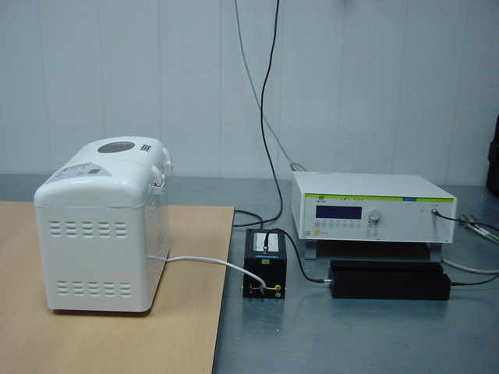
CS传导射頻干扰／EN61000-4-6

Slide 68
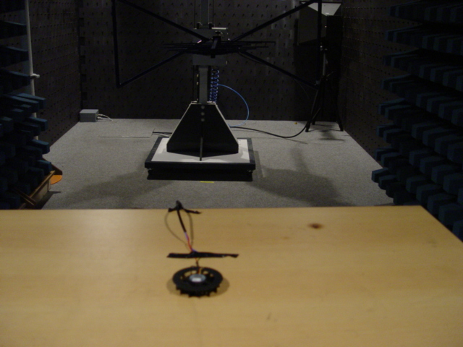
辐射抗干扰：RS EN 61000-4-3

Slide 69
  EN 61000-4-3 RS
    測試空間（產生一相似的電磁場）；
    含放大器的信號源；
    天線；
    測量儀器。
    判别级别 A
(3v/m,80MHz~1GHz,1%Δ,80% AM 1k-Mod)

Slide 70
第三节：
设计中注意的问题

Slide 71
  干扰形成的必要条件
  干扰形成的三個基本要素
      干扰源
      传播途径
      接收器

Slide 72
主要干扰源和干扰抑制元件
温控器
泵
控制器：晶体振荡器，IC, LCD
继电器
调光器，电子镇流器。
FM等音视频设备。
压敏电阻
滤波器：X,Y电容，共模和差模电感

Slide 73
  干扰的传输途径大致分为﹕
    - 传导干扰
    - 辐射干扰

Slide 74
  EMI问题的評估及控制
  系统间的电磁干扰及控制
  系统內的电磁干扰及控制

Slide 75
  常用的控制技术-接地
-电路的一切抗干扰措施与接地有关。
但接地又可能通过共同的接地相互耦 合而形成干扰
-必須正确处理工作接地这一双重性

Slide 76
  接地类型
  -信号地
  -模拟地
  -数字地
  -电源地
  -负荷地

Slide 77
  低頻电路的接地原則
  一点接地方式
按工作电平,功率大小,噪声电平的不同﹐ 分组接地,或称棕榈树式分组接地

Slide 78
  高频电路的接地原則-多点接地方式
釆用就近接地或称湖泽式接地方式

Slide 79
浮地
  -浮地其实质是把交流电源的地和直流电源的地分开﹐使之沒有电气上的联系﹐因而也就不可能形成地环路而造成共地阻抗的耦合干扰。
  -提高浮地系统对地绝缘电阻值是实施浮地的关键所在。

Slide 80
  常用的控制技术-屏蔽
  屏蔽的目的
  切断场的耦合传播,將空间的电力线或磁力线限定在某一范围,或阻止它们进出某個区域。
屏蔽的实质
利用电磁波入射到屏蔽体材料表面時产生反射和吸收损耗
屏蔽的实际效果
会隨干扰源的頻率、屏蔽体的材料、形状及屏体在干扰场中处的 位置不同而不同。

Slide 81
不同的干扰源应采用不同的屏蔽方法﹕
    -电场干扰的屏蔽应以反射损耗为主
    -磁场干扰的屏蔽則以吸收损耗为主
    -高电导率的材料具有较大的反射损耗﹐
    -高导磁材料的材料具有较大的吸收损耗,

Slide 82
常用滤波器的应用形式
-預防交流电源线和信号传输线上的外来干扰
-避免向外发送噪声而接入的滤波器
-对于共模干扰﹐滤波器在电源线和地线间构成通路﹐把干扰电流引入大地 （Y电容）
-对于差模干扰﹐滤波器在线间构成通路﹐把干扰电流在线间短路 （X电容）

Slide 83
常用的线路滤波器有下面三种
电源线路滤波器:
- 是以电源頻率为通帶的低通滤波器。
- 一般在开关元件、开关和电动机等干扰源附近﹐多采用差模干扰的滤波电路；
- 为防止外来干扰（主要是共模）引起误动作﹐或在有干扰源的设备中﹐大多在交流电源电缆外表出口附近采用防共模干扰的滤波电路。
- 抗差模干扰的电感以采用饱和磁通密度高的和磁损大的金属粉沫磁心为好﹐电容器以耐压高的金属纸介电容器为好。
- 抗共模干扰的电感多采用共模扼流圈﹐它是在一個高一磁导率的铁氧体磁心上分开缠绕的二個线圈组成。电容器以漏电流等指標较好的小容量金属低介电容器和陶瓷电容器为宜。

Slide 84
数据线路滤波器
- 这是防静电干扰的器件﹐
- 它的基本結构是闭环磁心﹐用高磁导率﹐宽頻和大损耗角的材料制成.
它将信号线及其回线成对的穿过磁心﹐这样能很好地发挥共模扼流圈的作用，有效抑制高频干扰

Slide 85
  减少电场耦合的方法（电容耦合）
- 减少源的电压；
- 增加导线对地的电容；
- 將电路尽可能彼此分开；
- 縮短接线長度或將交叉线成90度排列；
- 加线屏蔽；
- 降低接收电路阻抗；
- 数字电路的阻抗匹配；
- 采用光纤。

Slide 86
常用的控制技术-元件
- 元器件﹐是构成电子电路的基本成分,它们都不同程度上与电磁干扰有关﹐
- 一些元件可用于实现抗干扰的目的﹐
- 有些元件則在运行時会产生严重 的电磁干扰﹐我们必需了解并正确运用它们。

Slide 87
电容器
- 利用电容器在瞬间过程中的充放电作用﹐既可实现信号的耦合、微分、积分和滤波作用﹐
- 又可实现对干扰信号的去耦或旁路作用﹐
- 一个实际的电容器不久具有电容量﹐而且还有电阻和电感量﹐电容器的实际等效电路。

Slide 88
- 使用頻率范围是选择电容器类型的重要依据。
- 因为电容器的最高有效頻率由其自身电容及引线电感构成的谐振頻率決定。
- 超过谐振頻率﹐电容則是感性。

Slide 89
使用电容器時的注意事項﹕
- 由于电容器阻抗并不隨頻率的升高而降低﹐而是LC串连谐振頻率f0時最低。頻率高于f0時呈感性；頻率低于f0時是容性﹐因此安装电容器時﹐務必尽量縮短电容器的引线。
- 安装陶瓷电容器時﹐设计印刷电路板要考慮安装电容器用的空距﹐使其長短适应。
- 印刷电路板兼用低頻和高頻二种旁路电容時﹐務必要确定好各种电容器的有效位置。电解电容器多安装载电源线入口处；陶瓷电容器則应安装在各集成电路的近处。
- 旁路电容器接在需要旁路的集成电路的Vcc和GND线的近处。

Slide 90
浪涌吸收器
- 电路工作过程經常会出現瞬時冲击电压(或电流)
- 对浪涌电压进行抑制是电磁兼容设计中必不可少的部分。

Slide 91
开关
- 构成干扰
- 感性电路突然中断会导致高自感电动勢的瞬态現象﹐接触电弧﹐绝缘破裂及有关的現象；
- 机械开关令电路开、关﹐通常会伴隨电弧的发生

Slide 92
抑制开关电弧
  - 加速开关可减少电弧持续時间；
  - 交流开关可设计于过零時才关断；
  - 用固态开关也是一种解決方案；
  - 用可控硅开关能有效避免关断干扰。

Slide 93
  继电器
电磁干扰会同時来自驱动电路及接触电路
抑制干扰常取:
- 在驱动线圈二端并接电阻；
- 在驱动线圈二端并接电容,大小可在
0.1~1 μf间；
- 在驱动线圈二端并接反向二极管；
- 在交流控制电路上,用过零开关控制技术。

Slide 94
马达干扰主要来源于电刷
- 增加刷压力,减少电流密度,降低电刷电阻都能减少干扰程度；
- 改善换向器；
- 在电刷里装旁路电容器；
- 將电刷及座有效地屏蔽。

Slide 95
  实现EMC的设计要則
  - 消除或隔离干扰源
  - 切断或减少耦合途径
  - 减少接收电路对噪声干扰的敏感性

Slide 96
EMC认证注意的问题：
资料问题：
不同型号列表及区别声明；
电气结构资料一览表；
电路图；
PCB布线，包括各电子部件的位置图；
装配图、爆炸图；
电气零部件清单；
电子零部件清单；
铭牌(图案设计和材料样品以及在产品上的位置)；
安装手册、用户手册（英文或德文）。

Slide 97
Question Time
????????
????????

Slide 98

Thank You for coming
to our Seminar !

